Slide 1
Area dei poligoni
© 2021 S. Lattes & C. Editori SpA Torino

Slide 2
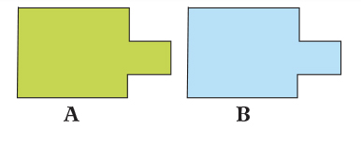
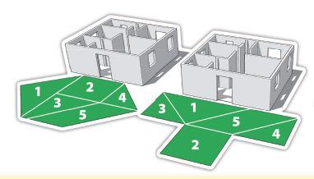
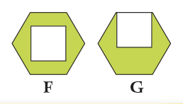
Figure equivalenti
La superficie di una figura piana è la parte di piano che essa occupa.
Tale estensione è una grandezza misurabile; la sua misura è detta area e si indica con la lettera A.
Se due figure A e B sono sovrapponibili con un movimento rigido e quindi hanno la stessa superficie, sono dette equivalenti e si scrive:
A ≐ B
Due figure piane di forma diversa si dicono equivalenti se occupano la stessa superficie.
Due figure equicomposte sono equivalenti.
Due figure piane ottenute sottraendo o addizionando figure congruenti sono equivalenti.

Slide 3
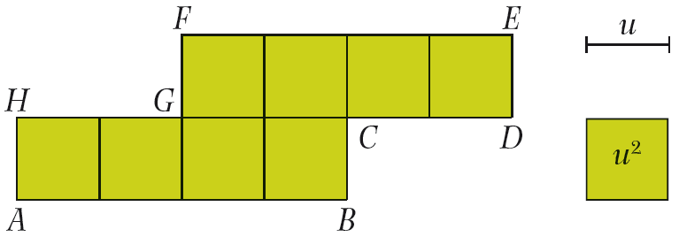
Area: misura di una superficie
Per misurare la superficie di una figura occorre:
scegliere un’unità di misura omogenea con quella da misurare;
confrontare la superficie da misurare con l’unità di misura scelta e stabilire quante volte quest’ultima è contenuta nella prima.
L’area, cioè la misura della superficie, è il numero che indica quante volte l’unità di misura scelta è contenuta nella superficie data.

Slide 4
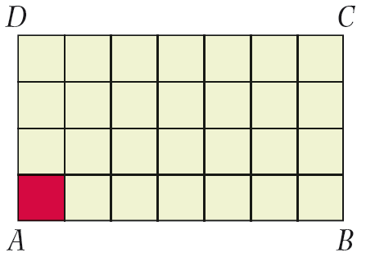
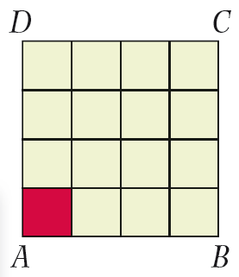
Area del rettangolo e del quadrato
AREA DEL RETTANGOLO
L’area di un rettangolo è uguale al prodotto della misura della base
per quella dell’altezza:
A_{rettangolo} = b $×$h (formula diretta)
Le formule inverse ci consentono di calcolare:
la base conoscendo l’area e l’altezza:
b = $\frac{A rettangolo}{h}$
l’altezza conoscendo l’area e la base:
h = $\frac{Arettangolo}{b}$
AREA DEL QUADRATO
L’area di un quadrato è uguale al prodotto della misura del lato per se stesso,
cioè al quadrato della misura del lato:
A_{quadrato} = l $×$l = l² (formula diretta)
La formula inversa ci consente di calcolare il lato conoscendo l’area:
l = $\sqrt{\text{A}\text{quadrato}}$

Slide 5
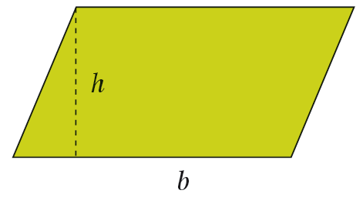
Area del parallelogramma
Un parallelogramma è equivalente a un rettangolo avente la stessa base e la stessa altezza.
L’area di un parallelogramma è uguale al prodotto della misura di una sua base per quella dell’altezza a essa relativa:
A_{parallelogramma} = b $×$h (formula diretta)
Le formule inverse ci consentono di calcolare:
la base conoscendo l’area e l’altezza:
b = $\frac{Aparallelogramma}{h}$
l’altezza conoscendo l’area e la base:
h = $\frac{Aparallelogramma}{b}$

Slide 6
Area del triangolo
Un triangolo è equivalente alla metà di un parallelogramma che ha la stessa base e la stessa altezza.
L’area di un triangolo è uguale al semiprodotto della misura della base per quella dell’altezza relativa:
A_{triangolo} = $\frac{b × h}{2}$(formula diretta)
Le formule inverse ci consentono di calcolare:
la base conoscendo l’area e l’altezza:
b = $\frac{ 2 × Atriangolo}{h}$
l’altezza conoscendo l’area e la base:
h = $\frac{ 2 × Atriangolo}{b}$

Slide 7
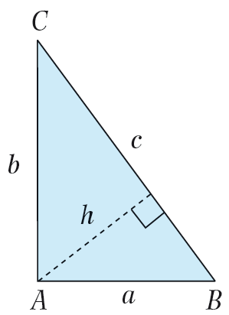
Area del triangolo
AREA DEL TRIANGOLO RETTANGOLO
Nei triangoli rettangoli assumendo come base un cateto, l’altezza relativa corrisponde all’altro cateto. L’area di un triangolo rettangolo è uguale al semiprodotto delle misure dei due cateti:
A_{triangolo rettangolo} = $\frac{a × b}{2}$ (formula diretta)
Le formule inverse ci consentono di calcolare un cateto conoscendo l’area
e l’altro cateto:
a = $\frac{ 2 × Atriangolo rettangolo}{b}$ b = $\frac{ 2 × Atriangolo rettangolo}{a}$
Se si conosce l’ipotenusa c e l’altezza relativa all’ipotenusa h possiamo calcolare l’area con la formula:
A_{triangolo rettangolo} = $\frac{c × h}{2}$
In un triangolo rettangolo la misura dell’altezza relativa all’ipotenusa è uguale al prodotto della misura dei cateti diviso la misura dell’ipotenusa:
h = $\frac{a × b}{c}$

Slide 8
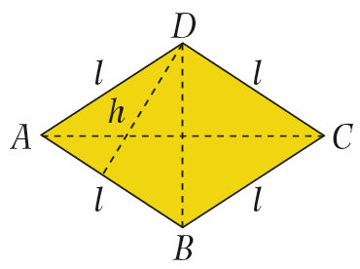
Area del rombo
AREA DEL ROMBO
Il rombo è un particolare parallelogramma con tutti i lati congruenti. Se conosciamo un suo lato l e l’altezza h a esso relativa, la sua area si calcola:
A_{rombo} = l $×$ h
Un rombo è equivalente alla metà di un rettangolo che ha per lati le diagonali del rombo.
L’area di un rombo è uguale al semiprodotto delle misure delle sue diagonali:
A_{rombo} = $\frac{d1 × d2}{2}$(formula diretta)
Le formule inverse ci consentono di calcolare:
• la diagonale maggiore d₁ conoscendo l’area e la diagonale minore d₂:
d₁ = $\frac{ 2 × Arombo}{\text{d}\text{2}}$
• la diagonale minore d₂ conoscendo l’area e la diagonale maggiore d₁:
d₂ = $\frac{ 2 × Arombo}{\text{d}\text{1}}$

Slide 9
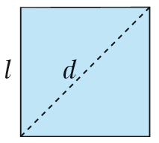
Area del rombo
AREA DEL QUADRATO
Il quadrato è un particolare rombo con le diagonali congruenti.
L’area di un quadrato può allora essere anche uguale alla misura
della sua diagonale elevata al quadrato e divisa per due:
A_{quadrato} = $\frac{d2}{2}$ (formula diretta)
La formula inversa ci consente di calcolare la diagonale conoscendo l’area:
d = $\sqrt{2×\text{A}\text{quadrato}}$
AREA DI UN QUADRILATERO CON LE DIAGONALI PERPENDICOLARI
L’area di un quadrilatero avente le diagonali perpendicolari è uguale alla metà del prodotto
delle misure delle sue diagonali:
A_{quadrilatero} = $\frac{d1 × d2}{2}$

Slide 10
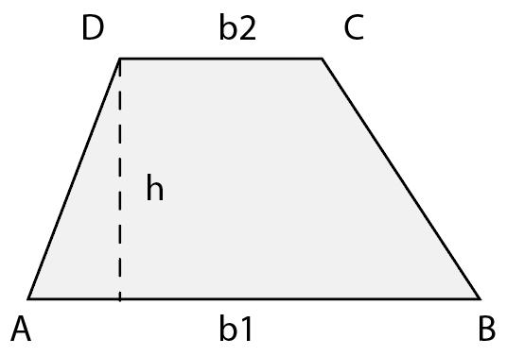
Area del trapezio
Il trapezio è equivalente alla metà di un parallelogramma di uguale altezza e avente per base
la somma delle basi del trapezio stesso.
L’area di un trapezio è uguale al semiprodotto della somma delle misure delle basi
per la misura dell’altezza:
A_{trapezio} = $\frac{b1+ b2}{2}$ $×$ h (formula diretta)
Le formule inverse ci consentono di calcolare:
la somma delle basi conoscendo l’area e l’altezza:
b₁ + b₂ = $\frac{ 2 × Atrapezio}{\text{h}}$
l’altezza conoscendo l’area e la somma delle basi:
h = $\frac{ 2 × Atrapezio}{b1+ b2}$

